Slide 1
Control de los Recursos Públicos:
El control de los recursos a nivel regional
Lima, 10 de setiembre de 2019
Por: Iván Sotero Laynes

Slide 2
1
COMPETENCIA

Slide 3
^{MARCO LEGAL}
Ley N° 27785, Ley Orgánica del Sistema Nacional de Control y de la Contraloría General de la República del Perú (artículo 22° inciso i)
Efectuar las acciones de control ambiental y sobre los recursos naturales, así como sobre los bienes que constituyen el Patrimonio Cultural de la Nación, informando semestralmente sobre los resultados de las mismas y sobre los procesos administrativos y judiciales, si los hubiere, a las comisiones competentes del Congreso de la República.

Slide 4
2
SISTEMA NACIONAL DE CONTROL

Slide 5
^{SISTEMA} ^{NACIONAL DE CONTROL}
Conjunto de órganos de control, normas y procedimientos estructurados e integrados funcionalmente, destinados a conducir y desarrollar el ejercicio del control gubernamental en forma descentralizada.
Su actuación comprende las actividades y acciones en los campos administrativos, presupuestal, operativo y financiero de las entidades y alcanzan al personal que presta servicio en ellas, independientemente del régimen que las regula.
Contraloría General de la República
Órgano de Control Institucional
Sociedades de Auditoría

Slide 6
3
MODALIDADES DE SERVICIOS DE CONTROL

Slide 7
^{TIPOS} ^{DE SERVICIOS DE CONTROL}
Evalúa los resultados de las operaciones bajo su competencia.
(Directiva N° 007-2014-CG/GCSII)
CONTROL POSTERIOR
Auditoría financiera
Auditoría de Desempeño
Auditoría de Cumplimiento.
Examina hitos de control o las actividades de un proceso en curso.
(Directiva N° 002-2019-CG/NORM)
CONTROL SIMULTÁNEO
Control concurrente
Visita de control
Orientación de Oficio.

Slide 8
SERVICIO DE CONTROL ESPECÍFICO A HECHOS CON PRESUNTA IRREGULARIDAD
Forma parte del Control Gubernamental,
es una modalidad de los servicios de control posterior,
que consiste en la intervención oportuna, puntual y abreviada,
con el objeto de verificar la existencia de hechos con evidencias de presunta irregularidad e
identificar las posibles responsabilidades civiles, penales o administrativas que correspondan.
¿ QUE ES ?
Los hechos evidenciados a partir de un servicio de control o servicio relacionado,
son puestos en conocimiento de la Unidad bajo cuyo ámbito se encuentra la entidad o dependencia,
Por la comisión o equipo a cargo del servicio
Documento con análisis y conclusiones que den cuenta el hecho con evidencias de presunta irregularidad,
así como la recomendación para que se evalúe el inicio de un Servicio de Control Especifico.
¿ COMO SE DAN A CONOCEN ?
Numeral 6.2 de la DIRECTIVA Nº 007-2019-CG/NORM “SERVICIO DE CONTROL ESPECÍFICO A HECHOS CON PRESUNTA IRREGULARIDAD”

Slide 9
4
Servicios de control 2018

Slide 10
RESUMEN DE CONTROL SIMULTÁNEO - 2018
^{Órgano del SNC} | ^{Tipo de servicio de control} | ^{Total}
^{CGR} | ^{Posterior} | ¹
 | ^{Simultáneo} | ¹⁷
^{OCI} | ^{Posterior} | ¹¹
 | ^{Simultáneo} | ¹⁴⁰
^{Total} |  | ¹⁶⁹

Slide 11
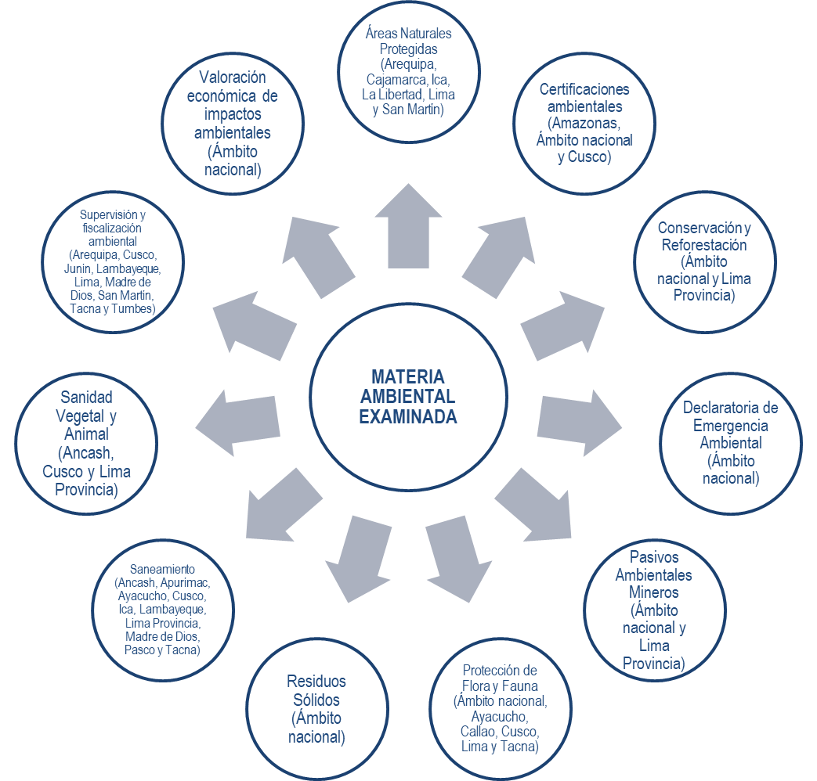
^{TEMÁTICA AMBIENTAL- 2018}

Slide 12
3
Principales resultados vinculados a temas de Gestión ambiental, deforestación y aprovechamiento de recursos naturales

Slide 13
^{PROBLEMÁTICA}
La expansión de monocultivos de palma aceitera y cacao en tierras de la Amazonía peruana
En áreas categorizadas como de Bosque de Producción Permanente, Comunidades Nativas y Áreas Naturales Protegidas.
En el periodo 2006-2012, las áreas destinadas al cultivo de palma aceitera se duplicaron en San Martín, se triplicaron en Ucayali, mientras que en Loreto y Huánuco se evidenció un exponencial crecimiento.
En el periodo 2010 - 2014 se deforestaron 30 215,57 ha para la instalación de cultivos agroindustriales de palma aceitera y cacao en Loreto, Ucayali y San Martín.

Slide 14
^{PROBLEMÁTICA}
Carencia de información sólida y concordante para la toma de decisiones
El MINAGRI, identificó 629 322 ha para el cultivo de palma aceitera, de las cuales en 147 155 ha existe escasa información referente a la capacidad de uso mayor de las tierras, quedando pendiente la evaluación de 482 167 ha.
De las 147 155 ha se logró identificar que 58 783,01 ha corresponden a Tierras con Aptitud Agrícola que se distribuyen en 5 sectores de la Amazonía.

Slide 15
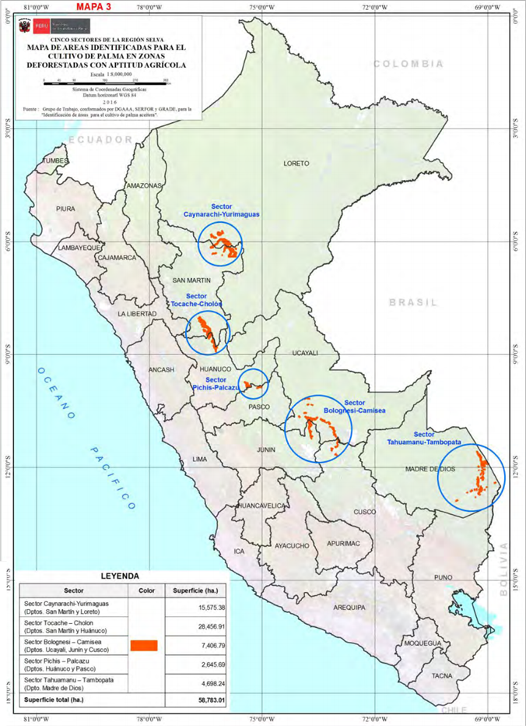
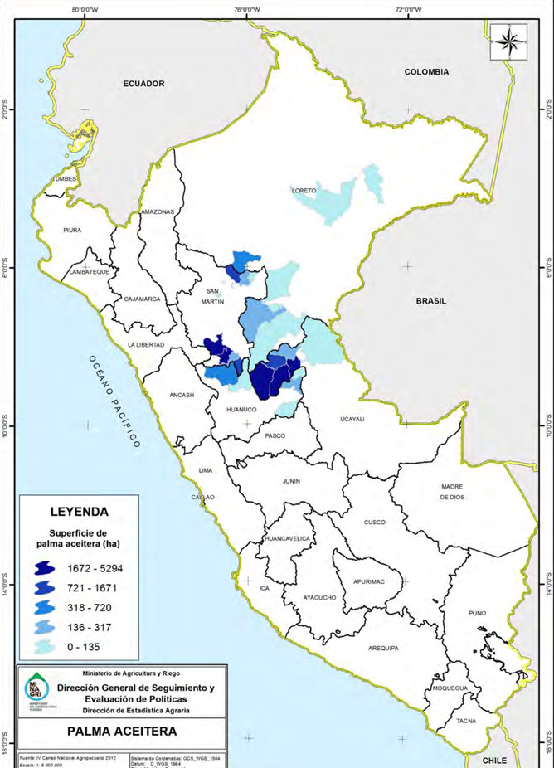
TIERRAS CON APTITUD AGRÍCOLA vs TIERRAS CON PALMA ACEITERA

Slide 16
ANTECEDENTES
INFORME N° 001-2017-DP/AMASPPI.MA “DEFORESTACIÓN POR CULTIVOS AGROINDUSTRIALES DE PALMA ACEITERA Y CACAO”
Recomendación N° 67
“DISPONER la ejecución de manera sostenida y continua el control gubernamental, a través de las acciones de supervisión, vigilancia y verificación de los actos y resultados de la gestión pública de las autoridades competentes, particularmente de la Dirección General de Asuntos Ambientales Agrarios del Ministerio de Agricultura y Riego, y las Direcciones Regionales Agrarias y las Autoridades Regionales Forestales y de Fauna Silvestre de los Gobiernos Regionales de Loreto, Huánuco, Ucayali y San Martín, a fin de que adopten las acciones preventivas y correctivas pertinentes, sin perjuicio de iniciar inmediatamente las acciones legales si se presume la comisión de un ilícito penal o infracciones contra la administración pública.”

Slide 17
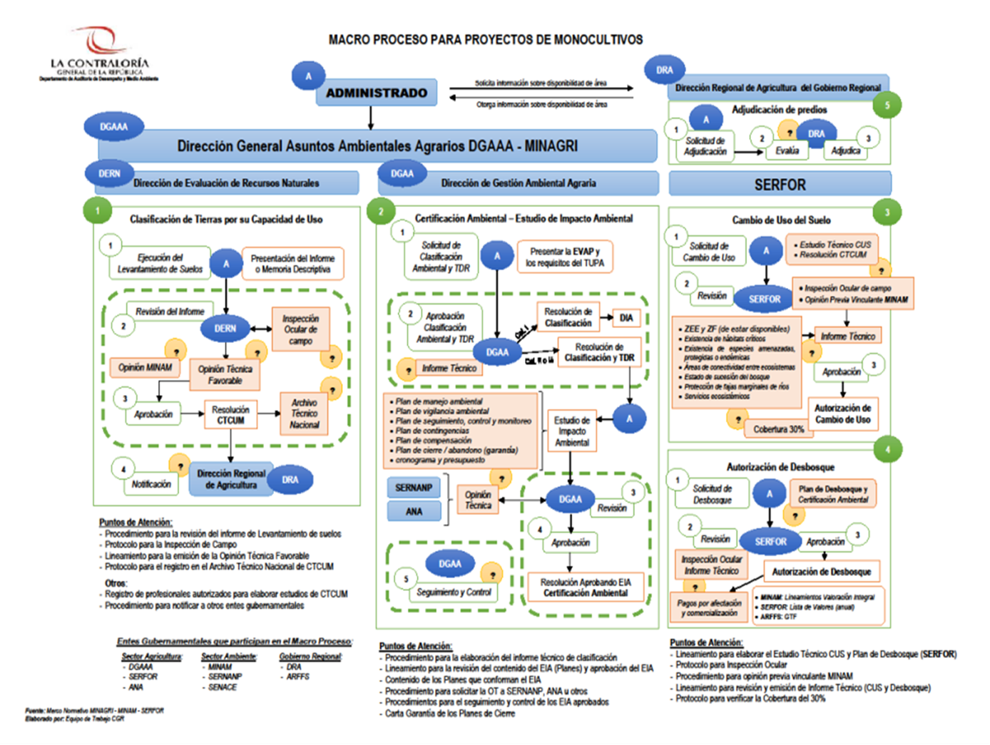

Slide 18
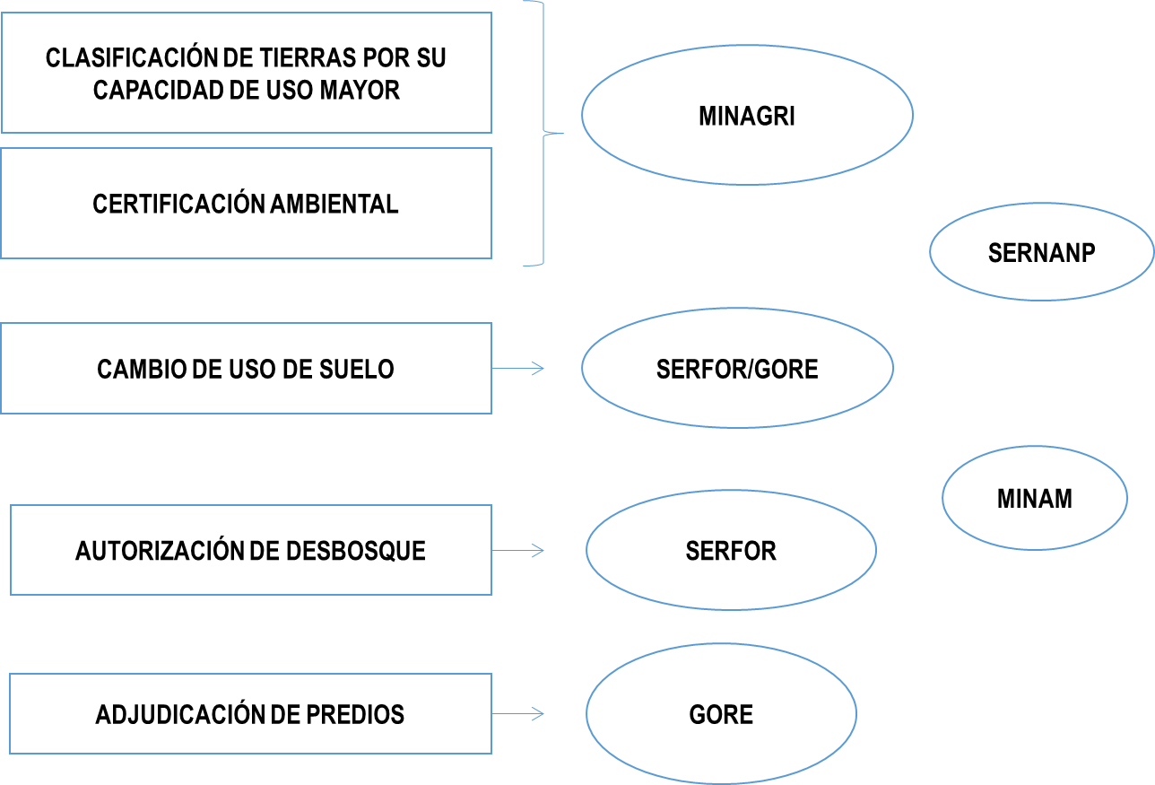
MACROPROCESO: ACTORES INVOLUCRADOS

Slide 19
ACCIONES EFECTUADAS
COORDINACIÓN CON LAS GERENCIAS REGIONALES DE LORETO, SAN MARTÍN, HUÁNUCO Y UCAYALI
Para la ejecución de servicios de control correspondientes a la problemática vinculada a la deforestación por la actividad de monocultivo de palma aceitera y cacao en la Amazonía peruana.
SERVICIO DE CONTROL RELACIONADO: RECOPILACIÓN DE INFORMACIÓN
Ejecución de servicios de control relacionados para fines de control al MINAGRI, MINAM, SERFOR y SERNANP respecto a la emisión y aprobación de instrumentos vinculados a la actividad de monocultivos de palma aceitera y cacao en la Amazonía peruana.

Slide 20
SERVICIOS DE CONTROL SIMULTÁNEO: ÁMBITO NACIONAL
MINAGRI
La propuesta de Reglamento de Protección y Gestión Ambiental del sector agrario, difiere del marco normativo ambiental vigente respecto a:
i) la continuidad de revisar y aprobar PAMA,
ii) otorgar plazo adicional a la actividad para seguir operando sin instrumento ambiental,
iii) contradicciones en la aplicación de sanciones por efectuar actividades sin certificación ambiental.
No existe uniformidad de los plazos establecidos para la evaluación y aprobación de los estudios de suelos entre los instrumentos normativos y el procedimiento administrativo para el otorgamiento de la Clasificación de Tierras de Capacidad de Uso Mayor.
No se ha incorporado el proceso de Evaluación Ambiental Estratégica, en el proceso de actualización del Plan Nacional de Desarrollo Sostenible de la Palma Aceitera 2016-2025, como mecanismo de integración, coordinación e interacción transectorial
Situaciones que podrían continuar generando implicancias ambientales negativas significativas vinculadas a eventos de deforestación, pérdida de biodiversidad y conflictos sociales en el ámbito de la Amazonía peruana.

Slide 21
SERVICIOS DE CONTROL SIMULTÁNEO: ÁMBITO NACIONAL
SERFOR
Aún sigue en evaluación los lineamientos para el trámite de Cambio de Uso y Autorización de Desbosque para que guarden concordancia con la normativa forestal vigente.
Es decir, frente a la inversión privada en el sector agropecuario, estos vacíos vinculantes a la norma forestal vigente, podría conllevar a que muchos proyectos de monocultivos sean aprobados con normas derogadas o en base a la experiencia profesional, sin tener en cuenta el registro de implicancias ambientales significativas asociadas al cultivo de palma aceitera y cacao, lo que pone en riesgo que el retiro de cobertura forestal no se efectúe en áreas autorizadas o permitidas.

Slide 22
SERVICIOS DE CONTROL SIMULTÁNEO: ÁMBITO NACIONAL
MINAM
Existencia del Plan Nacional de Palma Aceitera 2016-2025 y del Plan de Competitividad de Palma aceitera 2016-2026, que no cuentan con la Evaluación Ambiental Estratégica, como mecanismo de integración, coordinación e interacción institucional
Ante esta situación, existe la posibilidad que estos planes no contemplen acciones de prevención, control y corrección anticipada a los impactos ambientales significativos que se vienen generando vinculadas a eventos de deforestación, pérdida de biodiversidad y conflictos sociales en el ámbito de la Amazonía peruana.

Slide 23
SERVICIOS DE CONTROL SIMULTÁNEO: ÁMBITO NACIONAL
SERNANP
Aún no se supervisa ni monitorea los compromisos ambientales contempladas en las opiniones técnicas favorables emitidas por el SERNANP otorgadas a la empresa Palmas del Espino, ubicada en la zona de amortiguamiento del Parque Nacional Cordillera Azul.
Se desconoce la aplicación de acciones de prevención y mitigación de los impactos negativos, lo que pone en riesgo la conectividad de los ecosistemas frágiles (sector Fray Martín) con los ecosistemas que se protegen en la zona silvestre del área natural protegida.
No se utiliza la plataforma GEOBOSQUES para la supervisión de actividades que vienen ejecutándose en áreas boscosas situadas en zona de amortiguamiento de ANP.
Dificulta la ejecución acciones de prevención frente a eventos de deforestación y cambios en la superficie de bosques que afectarían la conservación de la diversidad biológica de las ANP.

Slide 24
SERVICIOS DE CONTROL SIMULTÁNEO: ÁMBITO REGIONAL
LORETO
No se ha iniciado el procedimiento administrativo disciplinario contra los funcionarios que presuntamente no cumplieron con la función de fiscalización ambiental poniendo en riesgo la observancia del principio de legalidad y la efectividad de la potestad represiva para contrarrestar conductas infractoras dentro de la administración pública.
SAN MARTÍN
Se viene adjudicando de tierras rústicas de predios privados y de dominio público a través del procedimiento administrativo desactualizado que no es concordante con los actuales requisitos contemplados en la normativa forestal como son: i) hábitats críticos, ii) existencia de especies amenazadas, iii) protección de fajas marginales, entre otros, lo que pone en riesgo la legalidad de las adjudicaciones efectuadas.

Slide 25
SERVICIOS DE CONTROL SIMULTÁNEO: ÁMBITO REGIONAL
HUÁNUCO
Se encuentra pendiente la implementación de recomendaciones realizadas por la Defensoría del Pueblo en cuanto a: i) adecuación del TUPA para solicitud de autorización de cambio de uso de suelo y adjudicación de tierras rústicas con aptitud agropecuaria, ii) evaluación de las constancias de posesión previa a la CTCUM y iii) ejecución de acciones de supervisión y fiscalización a la actividad de monocultivo de palma aceitera y cacao.
UCAYALI
Emisión de constancia de posesión sobre terrenos en las cuales se viene tramitando la titularidad de ampliación de tierras a favor de la Comunidad Nativa Santa Clara, pone en riesgo la resolución de tenencia de terrenos y a su vez la ocurrencia de conflictos sociales.

Slide 26
SERVICIOS DE CONTROL POSTERIOR
MINAGRI
Fiscalización ambiental respecto a los impactos negativos significativos, ocasionados empresas agroindustriales en Loreto y Ucayali, al haber iniciado actividades sin contar con Certificación Ambiental.
Aprobación del Estudio de suelos en tierras clasificadas como de aptitud forestal y levantamiento de la medida preventiva de paralización de actividades agrícolas.
Otorgamiento de la Certificación ambiental dentro del área de Bosque de Producción Permanente de Loreto.

Slide 27
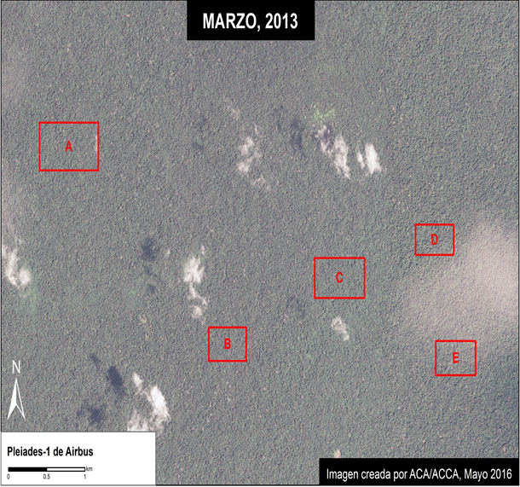
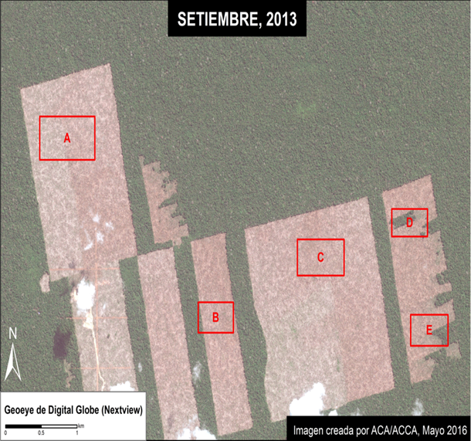
^{IMÁGENES} ^{DE LA DEFORESTACIÓN - 2013}

Slide 28
HECHOS ACONTECIDOS
Sentencia del Tribunal Constitucional de 26 de abril de 2019 que declaró fundada la demanda de inconstitucionalidad contra diversas disposiciones de la Ley 29622, que modifica la Ley 27785, Orgánica del Sistema Nacional de Control y de la Contraloría General de la República y amplía las facultades en el proceso para sancionar en materia de responsabilidad administrativa funcional.
Resolución de Contraloría N° 202-2019-CG de 11 de julio de 2019 Se procedería a la adecuación del Informe de auditoría, de acuerdo a lo contemplado, en su correspondiente Anexo respecto a las modificaciones en el sistema y adecuación del informe de auditoría.

Slide 29
GRACIAS
Lima, 10 de setiembre de 2019
Por: Iván Sotero Laynes

